Slide 1
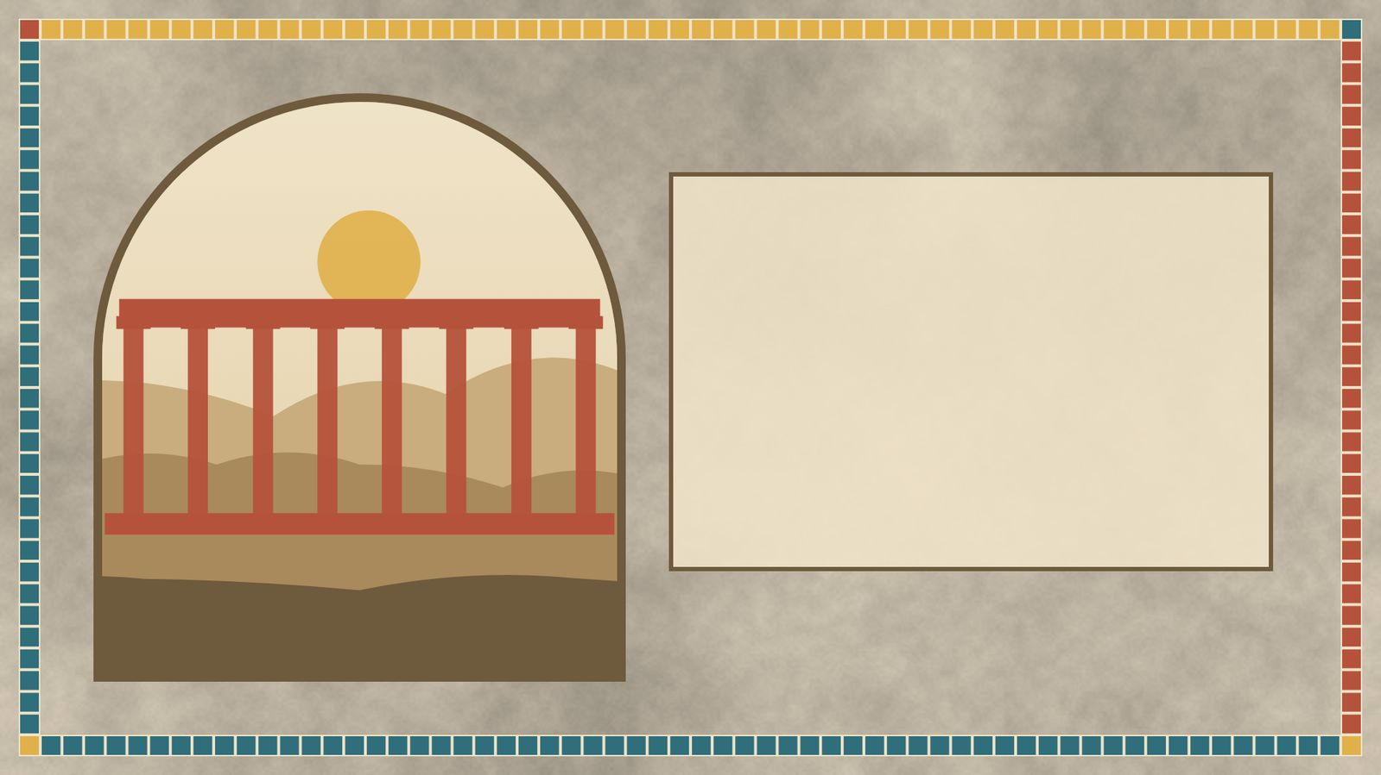
דניאל א׳
דניאל וחבריו בבית המלך
שאלון 1262 · דניאל

Slide 2
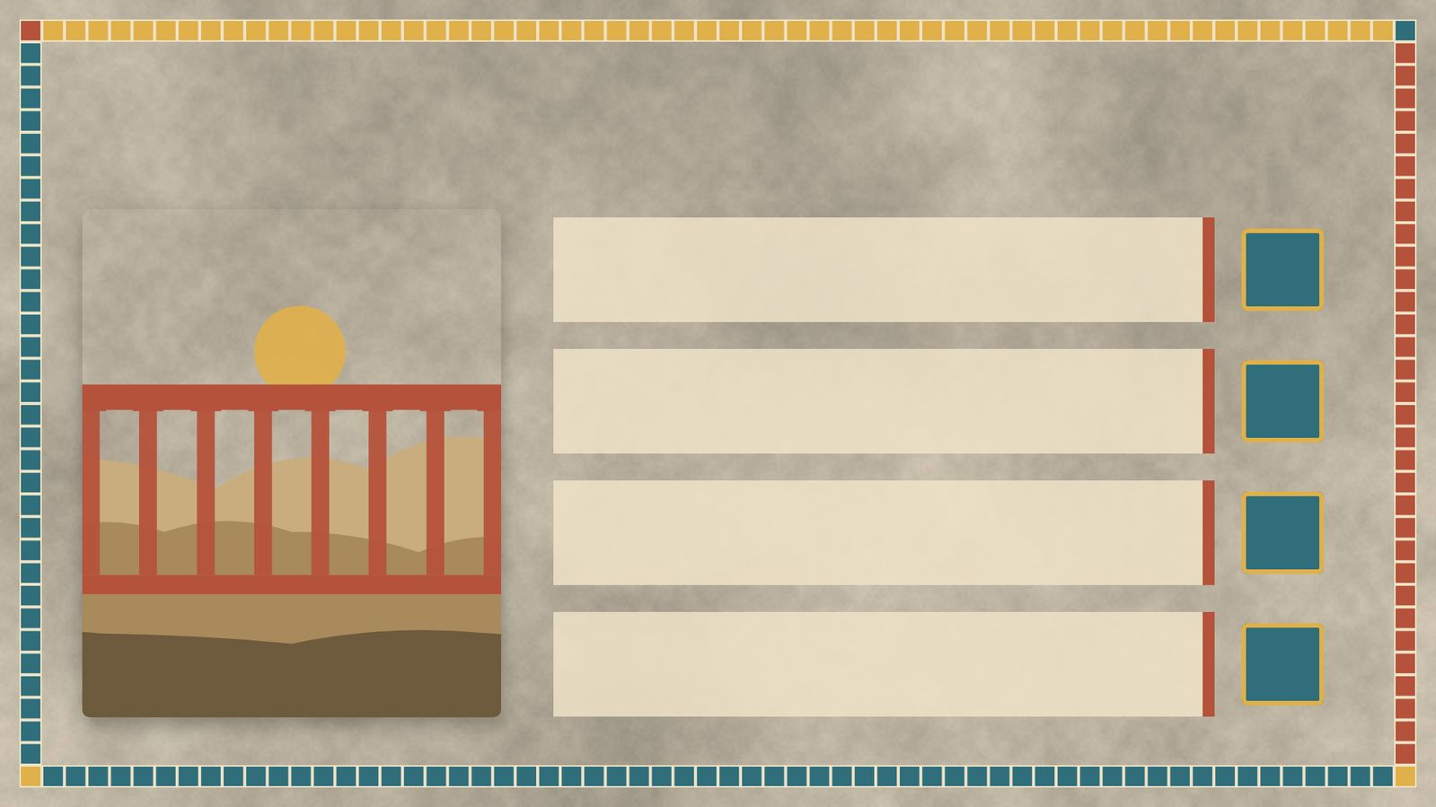
פתיחה
מטרות השיעור
נכיר את הסיפור «דניאל וחבריו בבית המלך» (דניאל א׳) ואת הדמויות בו
1
נבחן כיצד הסיפור מבטא את התמה «דניאל»
2
נקרא פסוקי מפתח ונעמיק בפירוש רש"י ומלבי"ם
3
נתרגל שאלה בסגנון הבגרות ונבדוק את התשובות
4
2

Slide 3
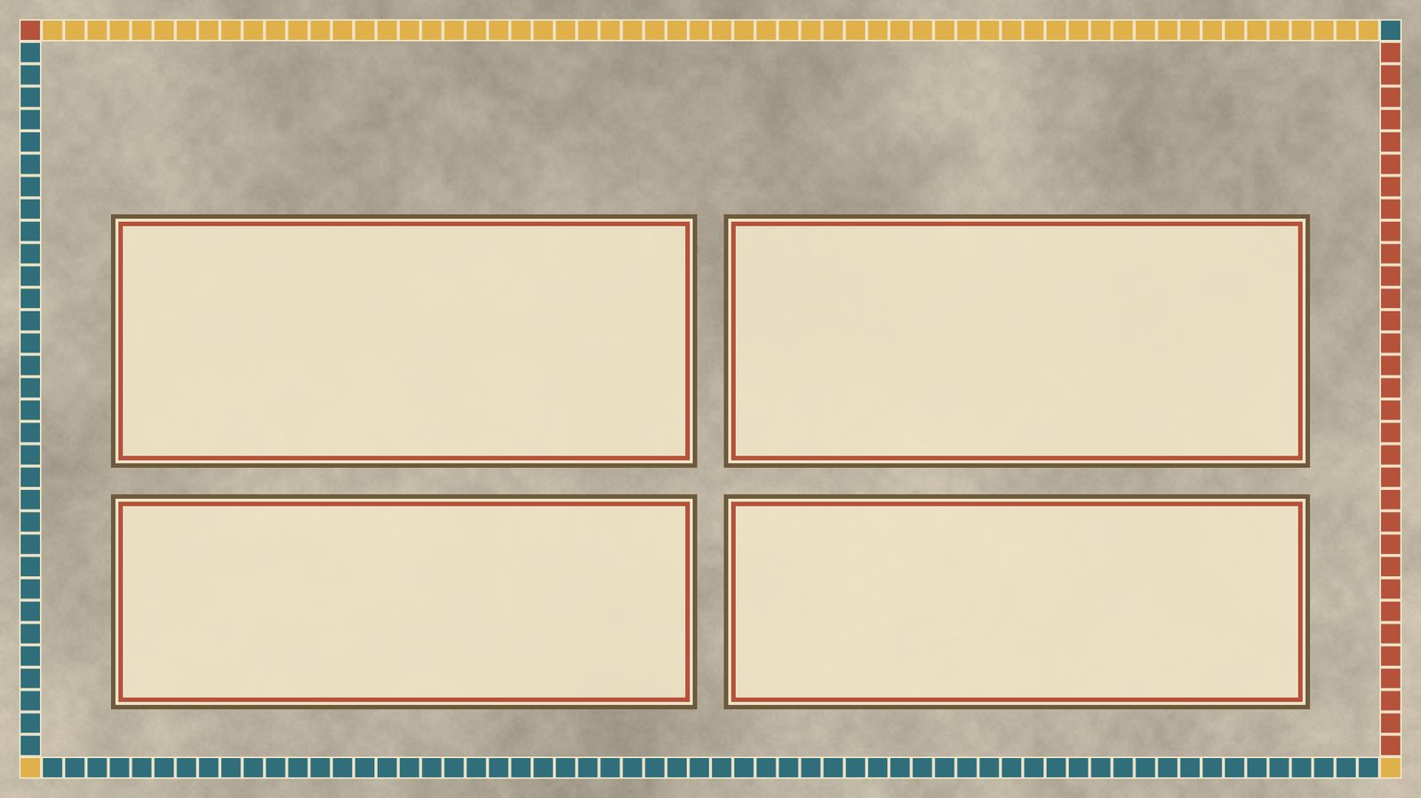
רקע
הדמויות בסיפור
עזריה
דניאל
שר הסריסים משנה את שמותיהם: דניאל לבלטשצר, חנניה לשדרך, מישאל למישך ועזריה לעבד נגו.
דניאל שם על לבו אשר לא יתגאל בפת בג המלך ומבקש מהשר לא להתגאל.
מישאל
נבוכדנאצר
בין הנבחרים דניאל, חנניה, מישאל ועזריה.
נבוכדנאצר לוקח צעירים מיהודה לשרת בהיכלו.
3

Slide 4
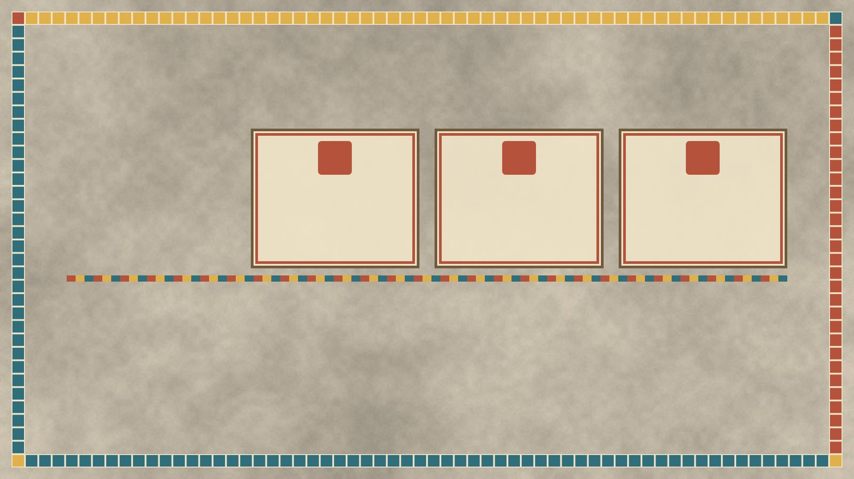
רקע
רצף האירועים
3
2
1
חכמה ושירות (פסוקים י״ז–כ״א)
הסירוב לפת בג (פסוקים ח׳–ט״ז)
הגלות והחינוך בבבל (פסוקים א׳–ז׳)
4

Slide 5

קוראים בפסוקים · 1/3
דניאל א', ג'
וַיֹּאמֶר הַמֶּלֶךְ לְאַשְׁפְּנַז רַב סָרִיסָיו לְהָבִיא מִבְּנֵי יִשְׂרָאֵל וּמִזֶּרַע הַמְּלוּכָה וּמִן־הַפַּרְתְּמִים
בשנה השלישית למלכות יהויקים בא נבוכדנאצר על ירושלים ולוקח חלק מכלי בית האלהים אל בית אלהיו בשנער.
5

Slide 6
קוראים בפסוקים · 2/3
דניאל א', ח'
וַיָּשֶׂם דָּנִיֵּאל עַל־לִבּוֹ אֲשֶׁר לֹא־יִתְגָּאַל בְּפַת־בַּג הַמֶּלֶךְ וּבְיֵין מִשְׁתָּיו וַיְבַקֵּשׁ מִשַּׂר הַסָּרִיסִים אֲשֶׁר לֹא יִתְגָּאָל
דניאל שם על לבו אשר לא יתגאל בפת בג המלך ומבקש מהשר לא להתגאל.
6

Slide 7
קוראים בפסוקים · 3/3
דניאל א', י"ח
וּלְמִקְצָת הַיָּמִים אֲשֶׁר־אָמַר הַמֶּלֶךְ לַהֲבִיאָם וַיְבִיאֵם שַׂר הַסָּרִיסִים לִפְנֵי נְבֻכַדְנֶצַּר
ה׳ נותן לארבעת הילדים ״מדע והשכל בכל ספר וחכמה״, ולדניאל ״הבין בכל חזון וחלמות״.
7

Slide 8
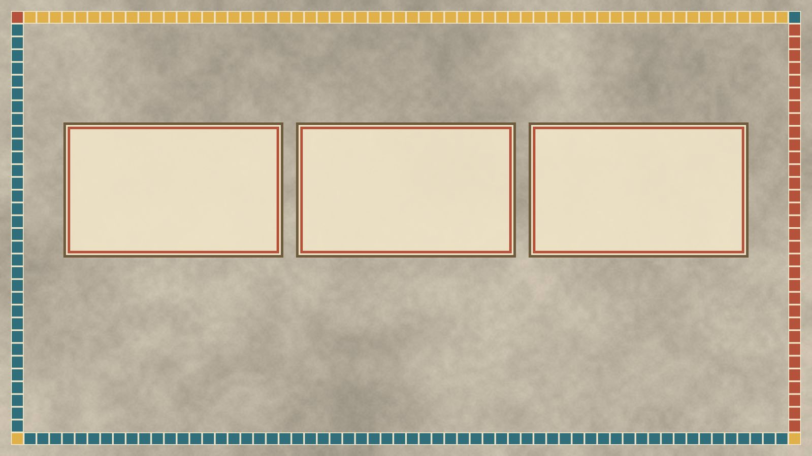
מילים ומושגים
ביאורי מילים
נבואה
מילה מנחה
יתגאל
דברי נביא.
מילה/שורש החוזר/ת על עצמו/ ה במספר פסוקים או פרקים במספר חריג של פעמי או במספר סימלי של פעמי בקטע, או…
ענין לכלוך וטנוף כמו לחם מגואל (מלאכי א).
8

Slide 9

פרשנים
רש"י
רש"י על דניאל א', י"ח
אֲשֶׁר אָמַר הַמֶּלֶךְ לַהֲבִיאָם. שֶׁיָּבֹאוּ לְפָנָיו:
מה מסביר רש"י על «אֲשֶׁר אָמַר הַמֶּלֶךְ לַהֲבִיאָם»? הסבירו בלשונכם.
9

Slide 10
פרשנים
מלבי"ם
מלבי"ם על דניאל א', ג'
ויאמר המלך, צוה להביא ילדים בין מן ההמון, שעז"א מבני ישראל, ובין מן הגדולים מזרע המלוכה ומן השרים, כי באשר רצה שיעמדו לפניו יחלק לכ"א עבודה כפי יחוסו, שמזרע המלוכה יעמדו בבית ...
מה מוסיף פירושו של מלבי"ם להבנת הפסוק? בססו את תשובתכם על הציטוט.
10

Slide 11

שאלות הבנה ופרשנות · 1/3
שאלה 1
קראו פסוקים א׳–ז׳ («הגלות והחינוך בבבל»). מה מתואר בקטע? הביאו ראיה מן הכתוב.
8 נקודות
11

Slide 12
שאלות הבנה ופרשנות · 2/3
שאלה 2
קראו פסוקים ח׳–ט״ז («הסירוב לפת בג»). מה מתואר בקטע? הביאו ראיה מן הכתוב.
8 נקודות
12

Slide 13
שאלות הבנה ופרשנות · 3/3
שאלה 3
קראו פסוקים י״ז–כ״א («חכמה ושירות»). מה מתואר בקטע? הביאו ראיה מן הכתוב.
8 נקודות
13

Slide 14

דיון בכיתה
מה דעתכם?
מה לדעתכם המסר המרכזי של דניאל א׳? נמקו את דעתכם.
14

Slide 15
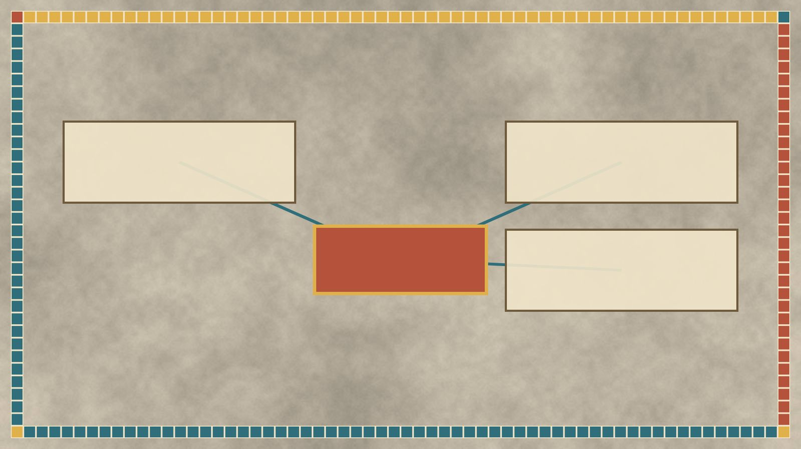
סיכום
מפת מושגים
הסירוב לפת בג
הגלות והחינוך בבבל
דניאל וחבריו בבית המלך
חכמה ושירות
15

Slide 16

תרגול לקראת הבגרות
שאלה בסגנון בגרות
(קיץ תשפ"א (שאלון 1362))
4. קרא דניאל, פרק א', פסוקים ג'–י"ז.
על פי קטע זה, מלך בבל מצווה על רב סריסיו להביא לבבל ילדים מבני ישראל ומזרע המלוכה.
א. (1) ציין והסבר פעולה אחת של המלך שהייתה יכולה להועיל לילדים ופעולה אחת של המלך שהייתה עלולה להזיק להם.
בסס את דבריך על הכתוב. (6 נקודות)
(2) מה הייתה המטרה של מלך בבל בפעולות אלה? (4 נקודות)
16

Slide 17

תשובות
תשובה לשאלה 1
קראו פסוקים א׳–ז׳ («הגלות והחינוך בבבל»). מה מתואר בקטע? הביאו ראיה מן הכתוב.
בשנה השלישית למלכות יהויקים בא נבוכדנאצר על ירושלים ולוקח חלק מכלי בית האלהים אל בית אלהיו בשנער. הוא מצווה להביא ילדים מזרע המלוכה בלא מום, ״משכילים בכל חכמה״, ללמדם ספר ולשון כשדים.
17

Slide 18
תשובות
תשובה לשאלה 2
קראו פסוקים ח׳–ט״ז («הסירוב לפת בג»). מה מתואר בקטע? הביאו ראיה מן הכתוב.
דניאל שם על לבו אשר לא יתגאל בפת בג המלך ומבקש מהשר לא להתגאל. השר חושש לראשו אם ייראו פניהם זעפים.
18

Slide 19
תשובות
תשובה לשאלה 3
קראו פסוקים י״ז–כ״א («חכמה ושירות»). מה מתואר בקטע? הביאו ראיה מן הכתוב.
ה׳ נותן לארבעת הילדים ״מדע והשכל בכל ספר וחכמה״, ולדניאל ״הבין בכל חזון וחלמות״.
19

Slide 20
תשובות
מחוון – שאלת הבגרות
שאלה 4
סעיף א'
(1) פעולה של המלך שהייתה יכולה להועיל לילדים :
המלך מצווה ללמד את הילדים את השפה הבבלית ולהרחיב את הידע שלהם. לביסוס : "ויאמר המלך לאשפנז רב סריסיו להביא מבני ישראל... וללמדם ספר ולשון כשדים".
פעולה של המלך שהייתה עלולה להזיק להם :
המלך מצווה לתת לילדים ממאכלי שולחנו ומהיין שלו, שהם אינם כשרים ואסורים למאכל ומשתה לילדים. סכנת התבוללות. לביסוס : "וימן להם המלך דבר יום ביומו מפת בג המלך ומיין משתיו".
(2) המטרה של מלך בבל בפעולות אלה, היא לחנך את אותם הילדים, במשך שלוש שנים, ולבחור מתוכם את המובחרים ש"ייעמדו לפני המלך", שישמשו כפקידים, כיועצים בחצר המלך.
20

